Slide 1
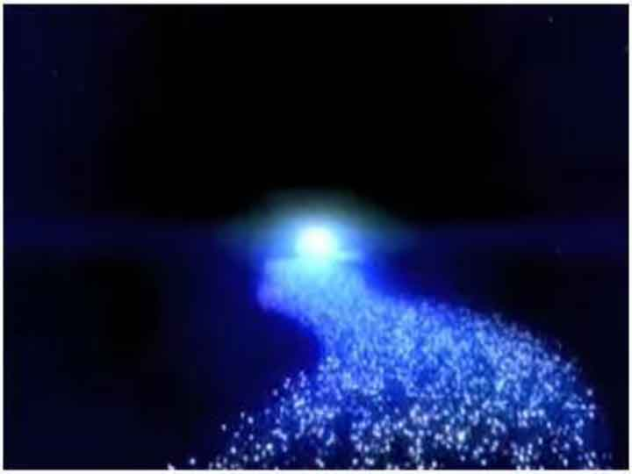
一道江河
主的愛像一道江河
寶座能力流到萬民
祂是光 照耀我的生命
敬拜主 高舉祂的聖名

Slide 2
一道江河
主的靈如風吹我心
安慰憂傷破碎的靈
祂是王掌管我的心靈
親愛主 願祢從天降臨

Slide 3
一道江河
一道江河 流呀流呀
流到豐盛的生命
頌讚奇妙榮耀的聖名

Slide 4
一道江河
我靈歌唱 唱呀唱呀
唱到靈裡都歡欣
主聖靈現在來掌權運行

